Slide 1
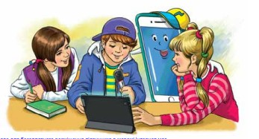
Вживання паралельних форм іменників чоловічого роду в давальному і місцевому відмінках однини
Дізнаюся більше про іменник
4 клас

Slide 2
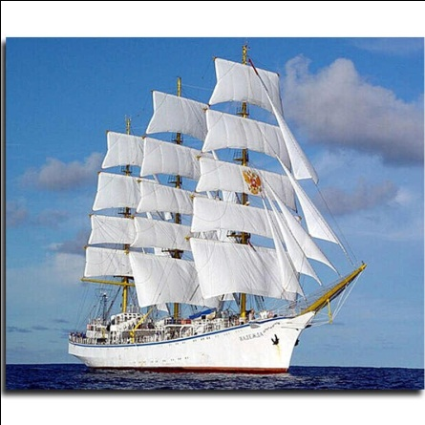
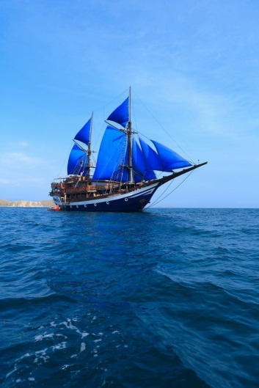
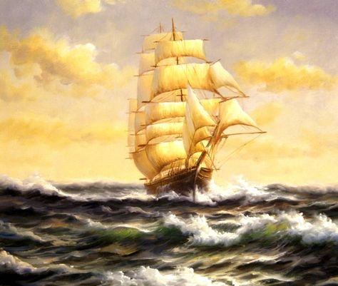
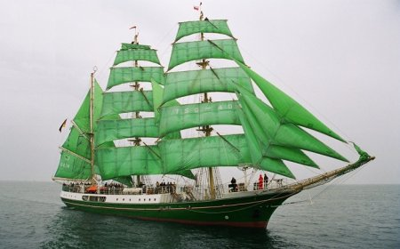
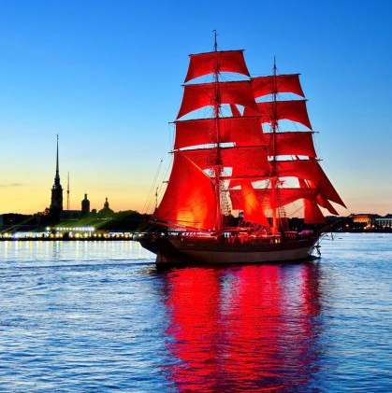
Налаштування на урок
Корабель – це символ надії, символ змін і чогось нового. Не секрет, що на уроці ми дізнаємося щось нове. Подивись на слайд й вибери корабель, на якому ти хочеш подорожувати на сьогоднішньому уроці. І нехай цей корабель понесе тебе незвіданими просторами української мови. Я впевнена, під вітрилами любого кольору тебе обов’язково чекатиме на уроці успіх.
— Настрій?
- Супер!
— Погода?
- Клас!
— До роботи всі!
- Гаразд!

Slide 3
Мотивація навчальної діяльності
Сьогодні на уроці ми познайомимось із вживанням паралельних форм іменників чоловічого роду в давальному і місцевому відмінках однини. Будемо пояснювати значення прислів’їв,
вчитимемось писати порівняльний опис на основі фотографій.

Slide 4
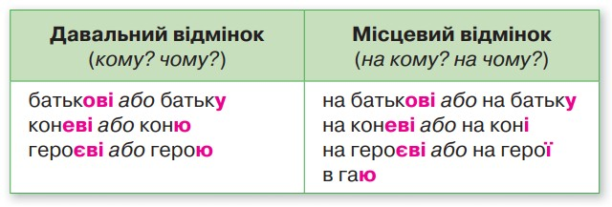
Проведи дослідження
Друже, як ти вважаєш, чи може бути два різні варіанти правильного написання одного слова?
Запрошую тебе провести дослідження та з’ясувати, як правильно писати закінчення у словах.
Я напишу листа другу.
Я напишу листа другові.

Slide 5
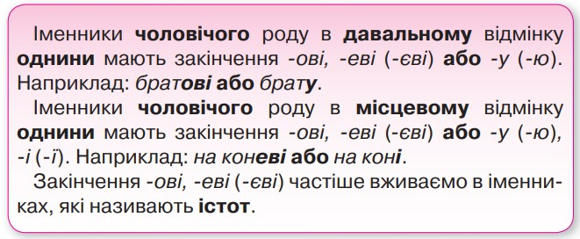
Запам’ятай!
Я напишу листа другу.
Я напишу листа другові.
Який варіант закінчення у слові «друг» вибереш ти?

Slide 6
Списування з граматичним завданням
Спиши прислів’я та приказки, розкривши дужки.
Познач відмінок і закінчення у змінених словах.
Прочитай прислів’я і приказки, поставивши слова, що в дужках, у відповідній формі.
Поясни, як ти розумієш значення першого прислів’я.
коневі
мішку
злодієві
танцюристові
глечику
городі
городі
роті
Не годиться висловлювати незадоволення з приводу подарунка.

Slide 7
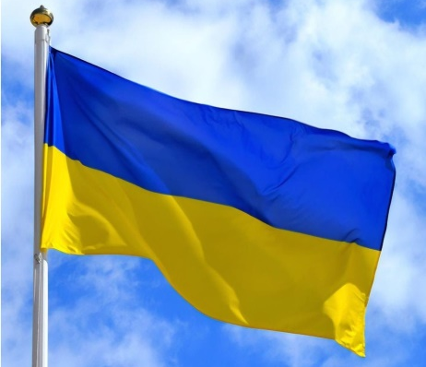
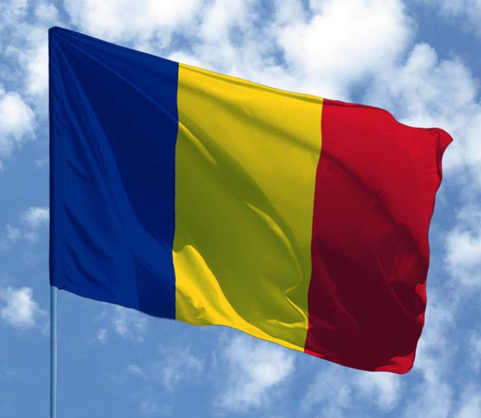
Творча робота
— Розглянь прапори України та Румунії. Як на твою думку, вони схожі?
— Порівняй прапори двох держав за планом.
Форма.
Кількість кольорів.
Які кольори?
Кількість смужок.
Розташування смужок.
Спільним між прапорами України та Румунії є прямокутна форма та жовта і синя смужки. Український державний символ має дві горизонтальні смуги. А румунський, на відміну від українського, має три вертикальних лінії синьо-жовто-червоного кольору.
— Напиши текст про результати своїх спостережень, використовуючи словосполучення:
спільне те, що..., на відміну від...
— Як треба ставитися до державних символів своєї країни? А інших країн? Чому?

Slide 8
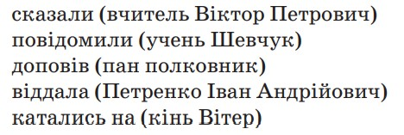
Тренувальна вправа
— А що робити, якщо у мовленні збігаються два іменники чоловічого роду в давальному та місцевому відмінках? Які закінчення краще вживати? Прочитай підказку.
Запиши словосполучення, розкривши дужки.
Сказали вчителеві Віктору Петровичу,
повідомили учневі Шевчуку,
доповів панові полковнику,
віддала Петренку Іванові Андрійовичу,
катались на коні Вітрові.

Slide 9
Домашнє завдання

Slide 10
Підсумок уроку. Рефлексія
— Отже, які закінчення можуть мати іменники чоловічого роду в давальному відмінку? А в місцевому?
— Які закінчення ми частіше вживаємо в іменниках, що називають істоти?
— Які закінчення варто обрати, якщо у мовленні збігаються два іменники чоловічого роду в давальному або місцевому відмінках?
Намалюй смайлик, що відповідає твоєму враженню від уроку
Все вийшло! Уроком задоволений(на)!
Не зовсім все виходило, але я старав(лася).
Мало що вийшло, не розумів(ла).

